Slide 1




Resultados primer semestre de 2025
ENCUESTA SEMESTRAL DE PERCEPCIÓN DE ILEGALIDAD EN EL SECTOR DE ACEITES Y GRASAS COMESTIBLES

Slide 2
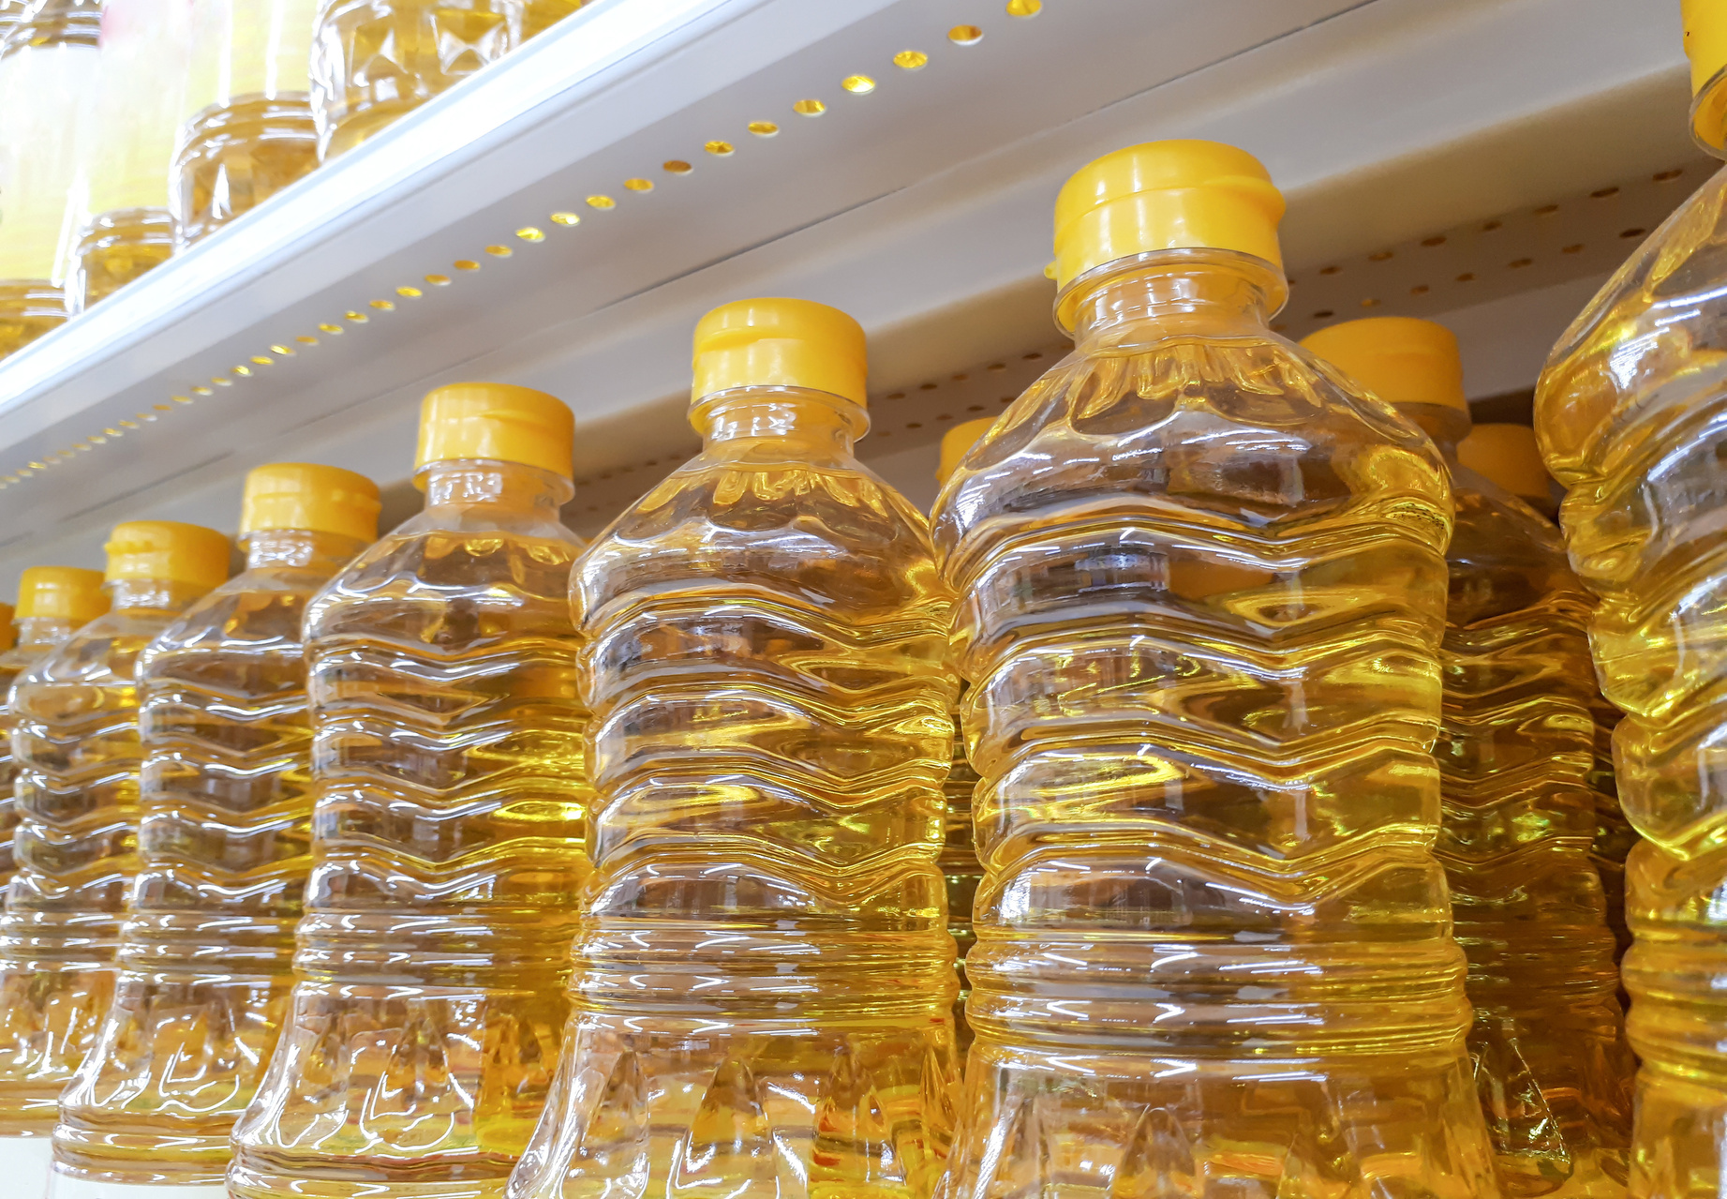

INTRODUCCIÓN
En un esfuerzo por cuantificar de manera objetiva la percepción de ilegalidad en el mercado de aceites y grasas vegetales comestibles, Asograsas se complace en presentar los resultados de su encuesta más reciente.
A través de esta presentación, podremos explorar de manera detallada las opiniones, preocupaciones y tendencias que han surgido en el sector respecto a la ilegalidad, ofreciendo así una visión amplia y enriquecedora para todos los involucrados.
9
Grupos empresariales del sector de aceites y grasas comestibles son encuestados para cada edición, los cuales representan más del 50 % de los ingresos operacionales del sector
*El tamaño de la muestra depende del número de grupos empresariales que respondan a cada edición

Slide 3

Glosario
Evasión o elusión fiscal: Consistente en uso de prácticas ilegales tendientes a reducir y evitar el pago de impuestos de forma ilícita, ocultando la información que refleja el panorama real de sus operaciones. Ejemplo de lo anterior, ocurre cuando se declaran aceites comestibles refinados como crudos en zonas de frontera, o venta sin factura. Estas prácticas tienen un impacto negativo en la recaudación fiscal y en la competencia leal en el mercado.
Contrabando: Caracterizada por la comercialización de bienes que han ingresado de forma ilegal. Según Asograsas, de información reportada por la DIAN, entre 2017 y 2023 en promedio el 34 % en cantidad y el 22 % valor (dólares CIF) de las exportaciones ecuatorianas de aceite de palma crudo a Colombia entraron subfacturadas mientras que, para el aceite de palma refinado, blanqueado y desodorizado (RBD) el promedio en cantidad fue de 31 % y en valor del 36 %.
Hurto de materias primas: Ante el incentivo de IVA diferencial, los agentes ilegales recurren al hurto de materias primas, usando los frutos vegetales en procesos clandestinos de transformación y comercialización, que carecen de trazabilidad.
Violación normativa: Representada en la omisión del cumplimiento normativo vigente para el ejercicio de la actividad. Las mafias de aceites de cocina usado reutilizado incumplen los estándares constitucionales y legalespara la producción y comercialización de alimentos para consumo humano; la legislación tributaria (al evadir el pago de impuestos) , salud (al no cumplir estándares de calidad e inocuidad de alimentos), aduanera (al eludir el cumplimiento de los requisitos en materia de comercio exterior), ambiental (destinar aceites de cocina usados para consumo humano, cuando su uso legalmente solo es permitido para actividades industriales, en procesos de economía circular), laboral (al obligar a la fuerza laboral que necesita recursos para subsistir, a participar en la producción de aceites ilegales, degradando el empleo), los derechos del consumidor, entre otros que afectan el desarrollo del país.

Slide 4
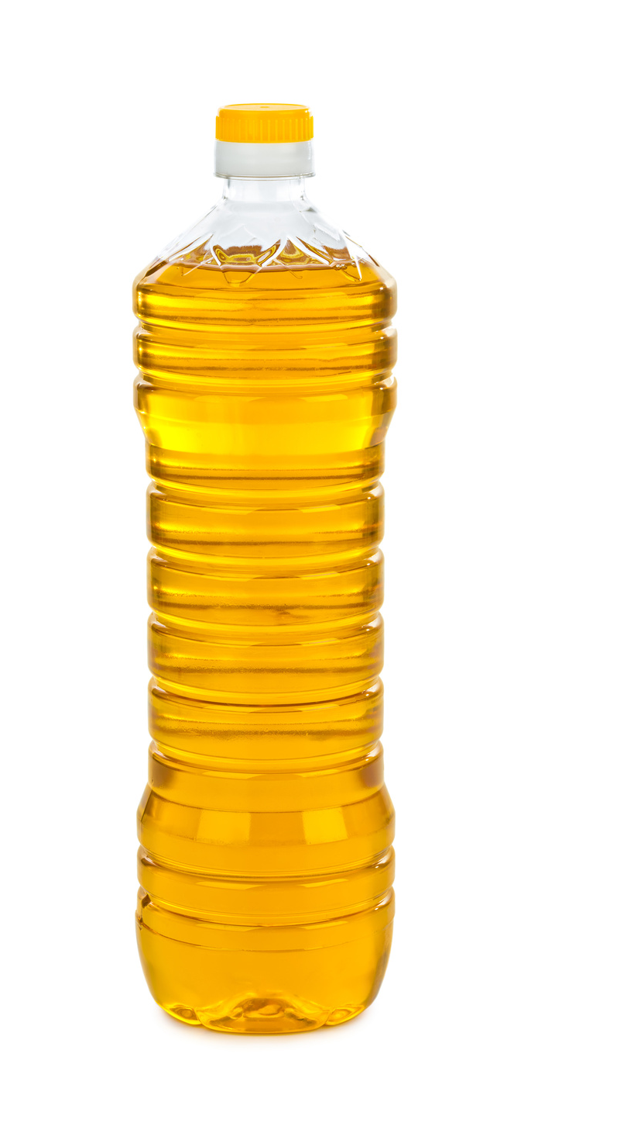


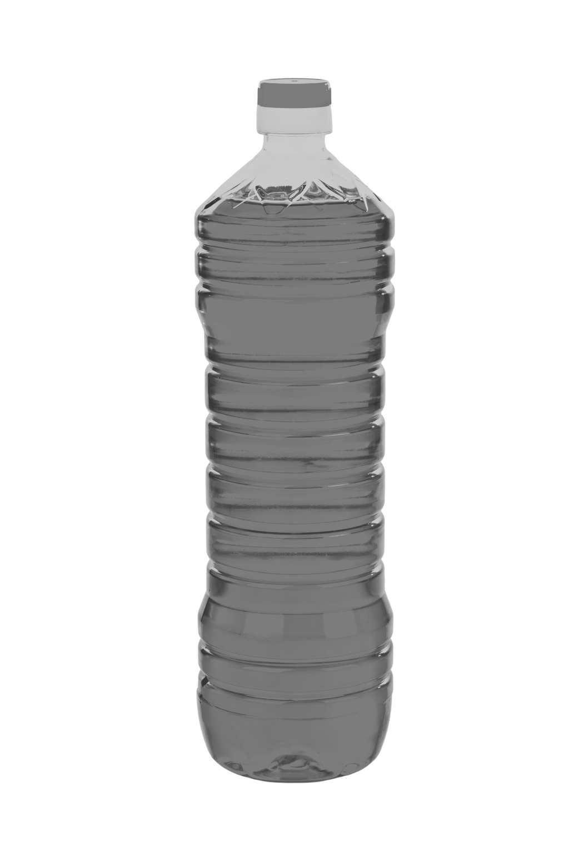


DEL TOTAL DEL MERCADO NACIONAL DE ACEITES Y GRASAS COMESTIBLES, ¿QUÉ PORCENTAJE DEL CONSIDERA USTED QUE ES ILEGAL?
Segundo semestre 2023
Primer semestre 2024
Segundo semestre 2024
Primer semestre 2025
69,4%
70,8%
60,2%
55,0%
Percepción de legalidad
Percepción de legalidad
Percepción de legalidad
Percepción de legalidad
45,0%
39,8%
30,6%
Percepción de ilegalidad
29,2%
Percepción de ilegalidad
Percepción de ilegalidad
Percepción de ilegalidad
Temporalidad: mayo - octubre 2023
Temporalidad: Noviembre 2023- abril 2024
Temporalidad: mayo- octubre 2024
Temporalidad: enero- junio 2025

Slide 5
Resultados primer semestre de 2025
En los últimos 6 meses, ha evidenciado en el mercado de aceites y grasas comestibles colombiano alguna(s) de las siguientes prácticas ilegales:
01.
Corrupción de alimentos: Alteración, contaminación o envenenamiento de aceites vegetales comestibles, tanto en su producción, comercialización, distribución y suministro.

Slide 6
Resultados primer semestre de 2025
En los últimos 6 meses, ha evidenciado en el mercado de aceites y grasas comestibles colombiano alguna(s) de las siguientes prácticas ilegales:
02.
Imitación o simulación de alimentos: Imitación y simulación de aceites vegetales de cocina, con fines de suministro, distribución o comercialización.

Slide 7
Resultados primer semestre de 2025
En los últimos 6 meses, ha evidenciado en el mercado de aceites y grasas comestibles colombiano alguna(s) de las siguientes prácticas ilegales:
03.
Faltas en etiquetado: Uso indebido de etiquetas y material distintivo de compañías productoras de aceites comestibles legales.

Slide 8
Resultados primer semestre de 2025
En los últimos 6 meses, ha evidenciado en el mercado de aceites y grasas comestibles colombiano alguna(s) de las siguientes prácticas ilegales:
04.
Contrabando: Comercialización ilegal de aceites comestibles a través de zonas fronterizas sin cumplir con los requisitos aduaneros y regulación vigente.

Slide 9
Resultados primer semestre de 2025
En los últimos 6 meses, ha evidenciado en el mercado de aceites y grasas comestibles colombiano alguna(s) de las siguientes prácticas ilegales:
05.
Evasión o elusión de impuestos: Los productores o vendedores evitan el pago de impuestos aplicables a la producción y venta de aceites vegetales comestibles.

Slide 10
Resultados primer semestre de 2025
En los últimos 6 meses, ha evidenciado en el mercado de aceites y grasas comestibles colombiano alguna(s) de las siguientes prácticas ilegales:
06.
Engaño al consumidor: Consiste en realizar declaraciones falsas del producto en materia de calidad, cantidad, composición y demás información relevante para el consumidor.

Slide 11
Resultados primer semestre de 2025
En los últimos 6 meses, ha evidenciado en el mercado de aceites y grasas comestibles colombiano alguna(s) de las siguientes prácticas ilegales:
07.
Hurto de materias primas y/o productos terminados: hurto en fábricas, almacenes o de medios de transporte es otro tipo de delito relacionado con este mercado.

Slide 12



Otras preocupaciones
Las más mencionadas
IVA diferencial (aceite crudo 5 % vs refinado 19 %)
aprovechamiento del diferencial entre crudos y refinados para reducir costos de forma ilegal.
Modalidad crudo–maquila
Aumento de la comercialización de aceite en esta modalidad, que afecta la competitividad del sector formal.
Otras preocupaciones
Acción insuficiente de los entes de control
Se percibe mayor vigilancia sobre empresas formales que sobre las informales, que operan con múltiples infracciones.
Competencia desleal
La informalidad genera menores costos tributarios, ausencia de controles de inocuidad y riesgos para la salud pública.
Presión por importaciones
Ingreso de aceite desde Ecuador sin controles efectivos, afectando la competitividad.

Slide 13
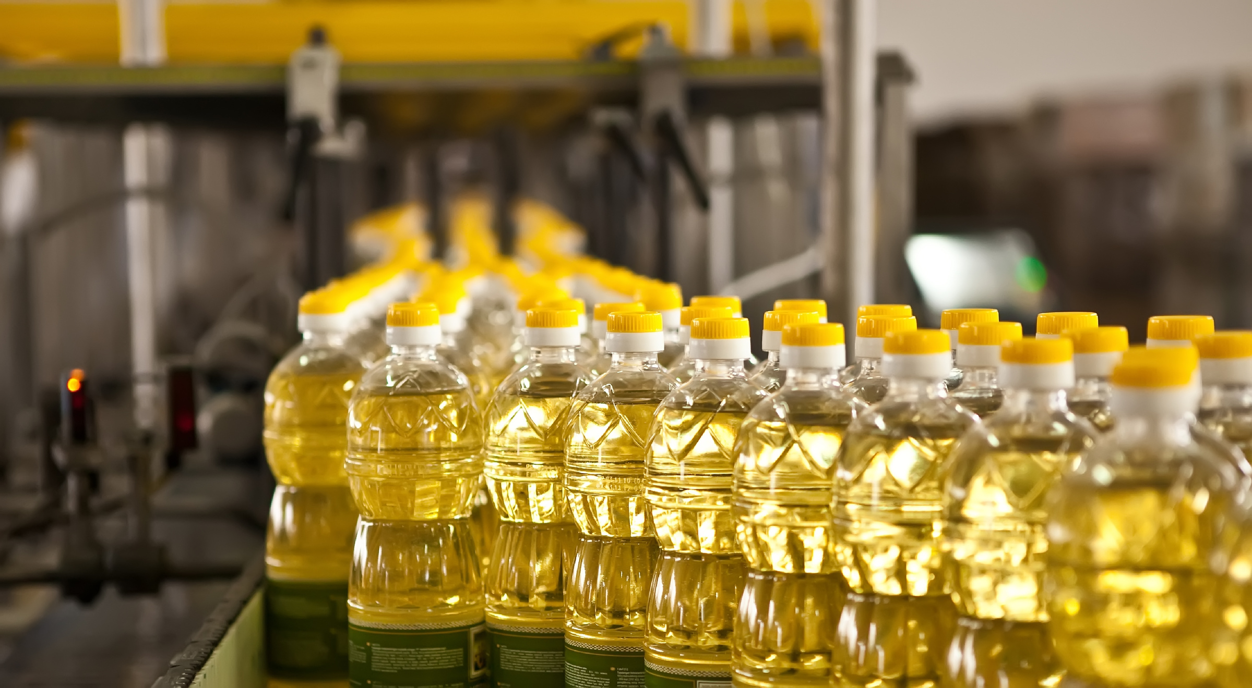


Si quieres conocer esta y más información sobre el sector de aceites y grasas comestibles te invitamos a visitarnos:
Gracias!
Página web: www.asograsas.com
Contacto directo: dmateus@asograsas.com

